Slide 1
Podnikové informační systémy
KMI / POIS

Slide 2
08. SEMINÁŘ 03.04.2024 (LS 2023/2024)
„Jak budovat kvalitní vývojářský tým“

Slide 3
Pozice vedoucího
jedná se o práci, ne o:
benefit
vyjádření vaší hodnoty
znak, že jste nejchytřejší a nejlepší (HiPPO: highest paid person's opinion)
Slonovinová věž (Ivory Tower)
krize středního managementu v ČR?
panuje mylná představa, že chovat se profesionálně = držet si odstup, být „škrobený“
manažerská arogance vs. osobní zájem a upřímná zpětná vazba

Slide 4
Pozice vedoucího: za co zodpovídáte?
Vedení (Leadership)
dávat zpětnou vazbu a umět ji přijímat
podporovat v rozvoji schopností
pomáhat budovat kariéru
jít příkladem
motivovat a inspirovat

Slide 5
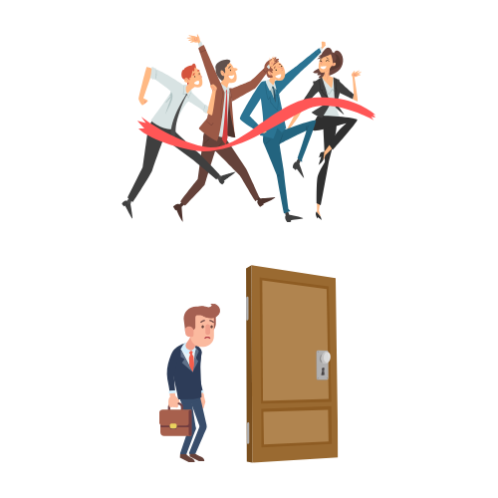
Pozice vedoucího: za co zodpovídáte?
Budování týmu
týmy se mění (lidé přichází a odchází)
najímat
propouštět
povyšovat, motivovat
být facilitátor a stát za týmem
„bus number“

Slide 6
Pozice vedoucího: za co zodpovídáte?
Výsledky
jste zodpovědní za vše co se stane
zodpovídáte se klientům, vyššímu managementu i svým podřízeným
často nemáte na výsledek přímý vliv
vždy nad sebou máte někoho, kdo může vaše výsledky ovlivnit (pozitivně, negativně)
Výsledků nedosáhnete tak, že budete dělat vše sami. Potřebujete pomoc ostatních.

Slide 7
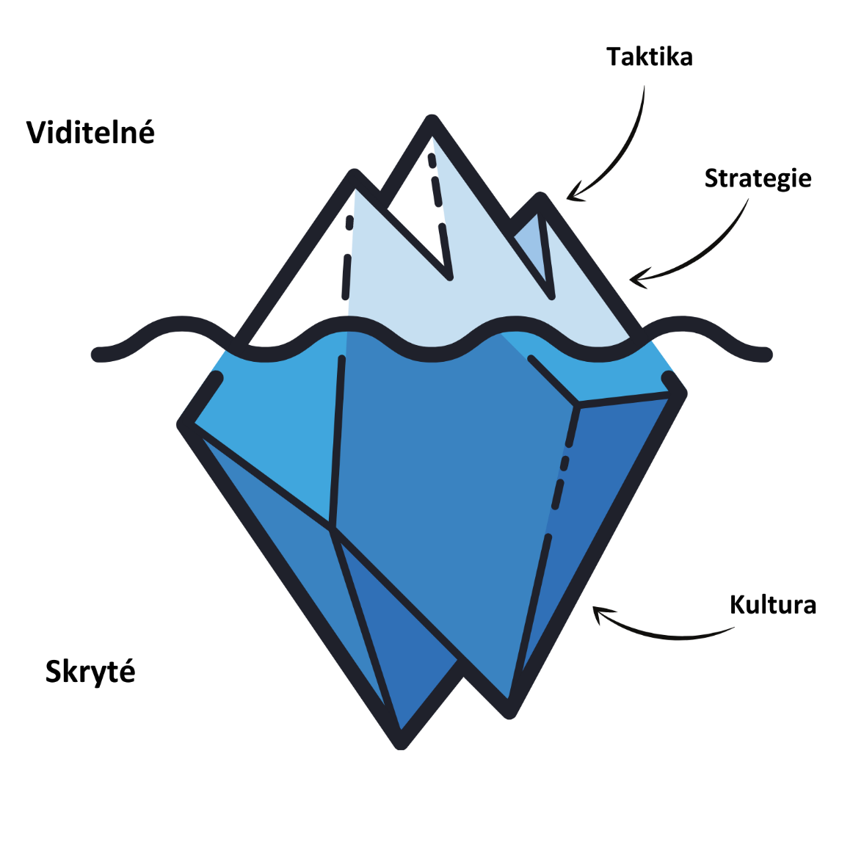
Firemní kultura
jádro každého podnikání
sdílená vize podporuje spolupráci
kultura je utvářena od začátku a těžko se mění
bez změny kultury nelze zavést nové způsoby práce
„Culture eats strategy for breakfast“

Slide 8
Zpětná vazba
nebát se dávat zpětnou vazbu kolegům, se kterými pracujete
bojím se chválit (povýšené chování) i kritizovat (co když to nepřijme nebo se naštve)
nejsem moc měkký či naopak tvrdý?
cílem je umět dávat tvrdou, ale dobře míněnou a upřímnou zpětnou vazbu
konfrontovat napřímo, ale být osobně zainteresován
pokud projevíte osobní zájem a dáváte upřímnou zpětnou vazbu, tak ji i naopak snadněji obdržíte

Slide 9
Typy zpětné vazby
žádná
zhoubně empatická
útočná
průběžná, upřímná a důsledná zpětná vazba
Není třeba si vybírat mezi extrémy.

Slide 10
Zpětná vazba: žádná
jedete si to svoje a nic neřešíte
pro pozici vedoucího zcela nevhodné
lidé nevědí jak si stojí: stagnují, nerozvíjí se, nemohou se zlepšit

Slide 11
Zpětná vazba: zhoubně empatická
snažíte se, abyste se nikoho nedotkli
většina lidí nerada vytváří napjatou atmosféru nebo působí na lidi nepříjemně
raději po ostatních doděláte práci než abyste upozornili na chyby nebo nedodělky
dlouhodobě to vede ke snížení kvality celé firmy
lidé nevědí jak si stojí: stagnují, nerozvíjí se, nemohou se zlepšit

Slide 12
Zpětná vazba: útočná
říkáte to co máte na jazyku (nulová cenzura)
vytváří napjatou atmosféru
vede ke zvýšení efektivity, ale nejedná se o dlouhodobě zdravý model
lidé alespoň ví, co si myslíte

Slide 13
Zpětná vazba: důsledná zpětná vazba
průběžná a upřímná
není třeba si vybírat mezi extrémy (zhoubně empatická vs. útočná)
nemělo by docházet k překvapení

Slide 14
Jak na důslednou zpětnou vazbu?
chválu i kritiku nabízejte bezprostředně
řešte průběžně, nekumulujte (zamezíte překvapení)
chvalte veřejně
kritizujte mezi čtyřma očima (pozor: neplatí když někdo kritizuje vás)
nebuďte osobní, ale osobně zainteresovaní
uvádějte vlastní chyby, když jste udělali něco podobného
buďte dostatečně konkrétní v pochvalách i kritice

Slide 15
Jak na důslednou zpětnou vazbu?
pozor na základní atribuční chybu
zanedbávání kontextu na úkor faktorů dispozičních (chování a povahy jedince)
např. „Mám pocit, že poslední dobou když pracuješ večer, tak děláš více chyb.“ namísto „Nejsi pečlivý.“
cílem zpětné vazby každého vedoucího musí být pomocná ruka
neřešte malichernosti
„Sh*t Sandwich“
pozitivní zpětná vazba | to, co chcete opravdu říct | pozitivní zpětná vazba
hledání správného poměru mezi kritikou a chválou je nesmysl
důležitý je obsah, forma je na druhém místě: „Just say it.“

Slide 16
Techniky pro zlepšení zpětné vazby
důsledná průběžná zpětná vazba
stand-up
1:1 – např. 12 otázek, volný průběh nebo postupný rozvoj
porady
pivo
večírky, teambuilding (hlavně ne nucené hry)

Slide 17
Komunikace mimo tým
neprodáváte kód, ale řešíte určitý problém a tím přinášíte hodnotu
vztah a komunikace s klienty je často důležitější než samotný program
metodický gestor / klíčový uživatel:
člověk stanovený Zákazníkem, který má rozhodující slovo při tvorbě aplikace
jeho práce a přístup k ní je klíčový pro přijetí programu v rámci organizace
musí být schopen vyškolit další uživatele a zodpovídat jejich otázky
pravidelně se s tímto člověkem scházejte

Slide 18
„Neviditelná“ práce
Práce, kterou je nutné odvádět aby věci běžely jak mají:
průběžný „check-in“
nevyhnutelná administrativa: zasílání pozvánek na porady/schůzky, zápisy, dokumentace, …
„strážce“: odstínit neodbytné Zákazníky a snažit se uhasit ožehavé situace
„sekretářka“: kontroly pracovních výkazů, cesťáků, udělat finální formát e-mailu, …
mít přehled (ideálně o všem a pořád)
jít příkladem

Slide 19
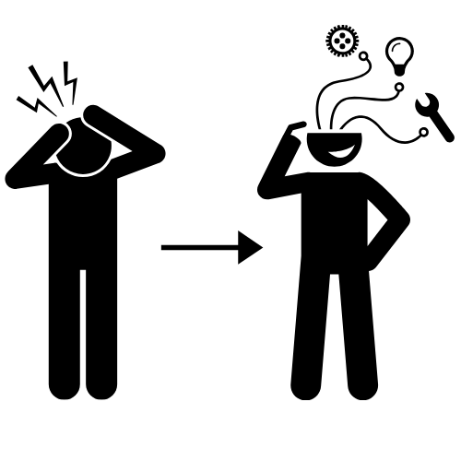
Jak všechno udržet v hlavě? Nedržet!
prvním úkolem po zahájení projektu je vytvořit Knowledge Base
osobní:
Trello + GTD (odkaz)
OneNote
tým:
JIRA, ClickUp, Asana, …
sdílené dokumenty (Google Disk, OneDrive, …)
intranet, OneNote, Wiki, Confluence
jak ne: e-maily, Skype, Messenger, texťáky na ploše

Slide 20
Trello s GTD (2020)

Slide 21
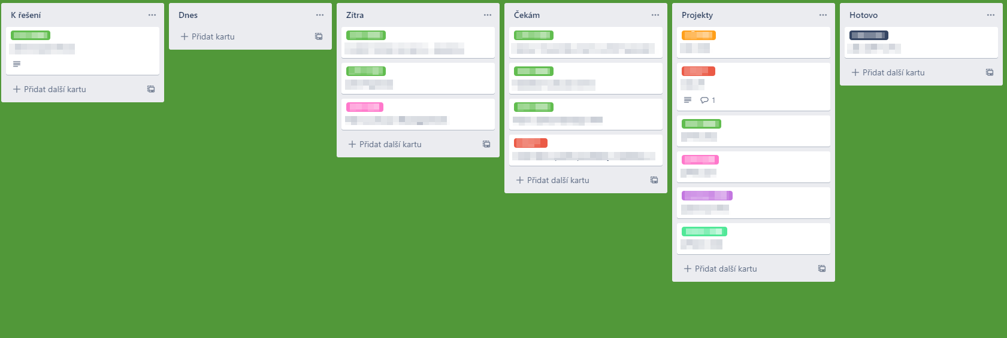
Trello s GTD (2021)

Slide 22
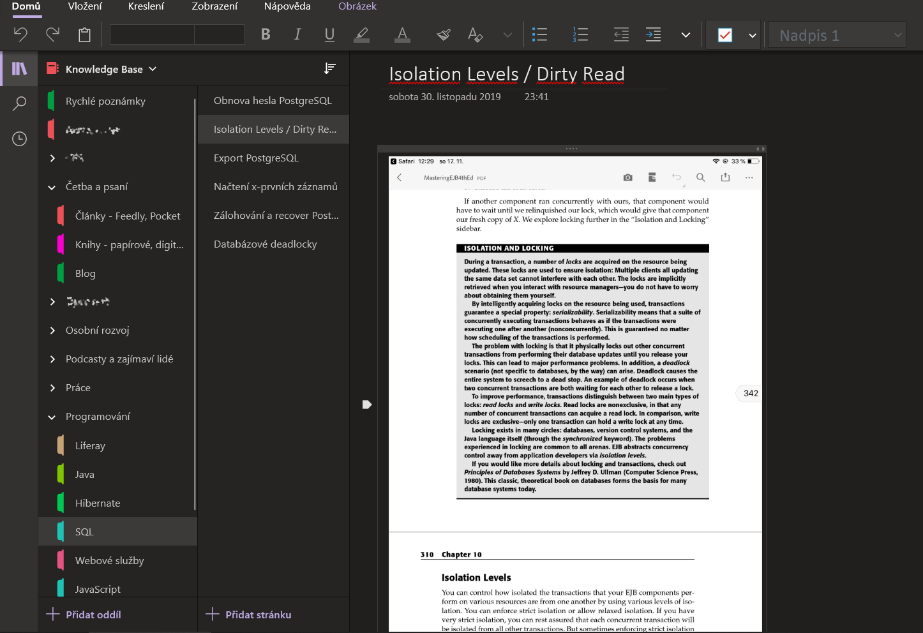
OneNote jako osobní Knowledge Base

Slide 23
Jak můžete pomoci svému vedoucímu
Udržuji kolegy ve svém týmu informovány o stavu své práce na pravidelném bázi.
Udržuji si aktuální svůj TODO list.
Pokud mě něco blokuje nebo jsem se na něčem zasekl tak proaktivně problém řeším nebo se ptám jak ho řešit.
Vím čeho je třeba dosáhnout v rámci úkolu, na kterém pracuji. Pokud ne, tak se ptám.
Snažím se zlepšovat týmovou kulturu.
Jsem PROAKTIVNÍ.

Slide 24
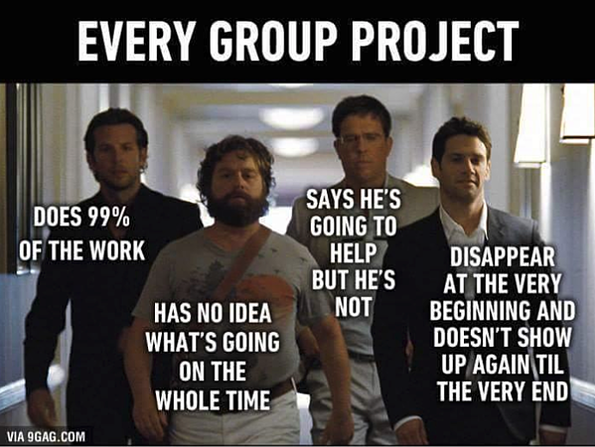
Jak můžete pomoci svému vedoucímu
Takhle ne.

Slide 25
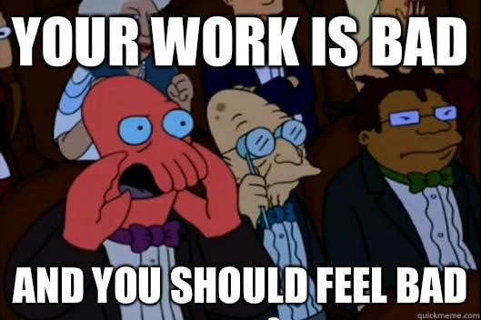
Proč to vlastně všechno dělat?
vývoj software málokdy probíhá za neustálé spokojenosti všech zúčastněných
neustálá kritika a přehodnocování
možnost mít dopad na své okolí
technologie jsou zábava
IT odborníků je nedostatek a jsou dobře placeni
šance pracovat s nadprůměrně inteligentními lidmi

Slide 26
Kde pokračovat?
knihy uvedené v první přednášce
zajímat se o:
projektový management: PRINCE2, PMP, …
digitalizaci
soft skills, řízení týmů, leadership
neustále se vzdělávat:
přednášky, školení, setkávání na workshopech apod.
e-learning: Coursera, Udemy
knihy: papírové, elektronické, audioknihy
podcasty, RSS

Slide 27
Shrnutí
pozice vedoucího
zpětná vazba

Slide 28
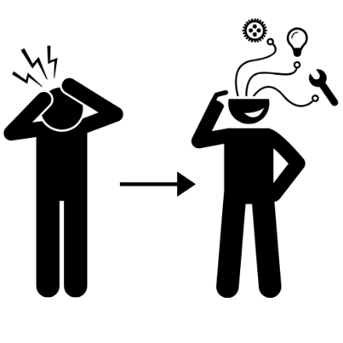
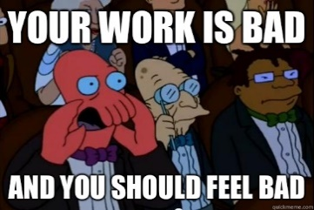
Shrnutí
„neviditelná“ práce
nedržte vše v hlavě
proč to všechno dělat?

